Slide 1

Wiskunde 2Tl
Hoofdstuk 7: Ruimtefiguren

Slide 2

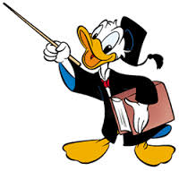
Wiskunde leer je door:

Slide 3
7.1 Diepte zien
Dimensies
1e dimensie = lengte
2e dimensie = lengte en breedte
3e dimensie = lengte, breedte en hoogte

Slide 4

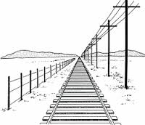
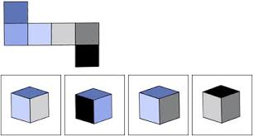
7.1 Diepte zien
Diepte zien
Ruimtelijk kijken
Perspectief

Slide 5
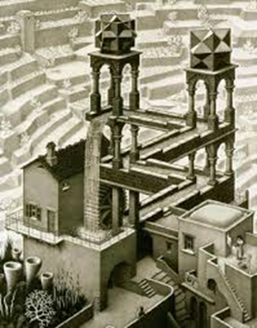
7.1 diepte zien
Escher

Slide 6
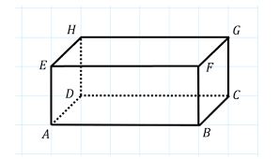
7.1 diepte zien
Begrippen
  Balk
  Ribben
  Grensvlakken
  Boven-, onder- en zijvlakken
  Hoekpunten

Slide 7
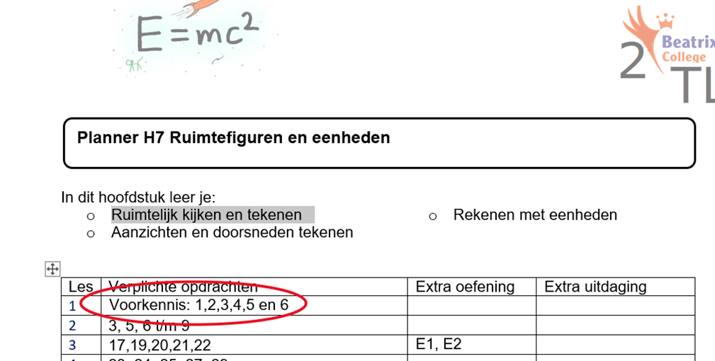
Zelfstandig werken
DIY
Studiewijzer H7.

Slide 8
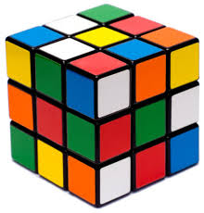
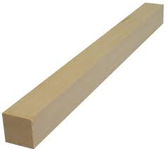
7.1 Diepte zien
Kubussen en balken tekenen
Kubus tekenen
Balken tekenen

Slide 9
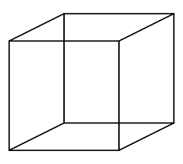
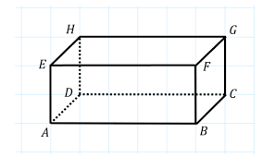
Oefening
Opgave 1: teken een kubus met ribben van 6 cm.
Opgave 2: teken een balk ABCD_EFGH met AB = 5, BC = 6 en AE = 4.

Slide 10
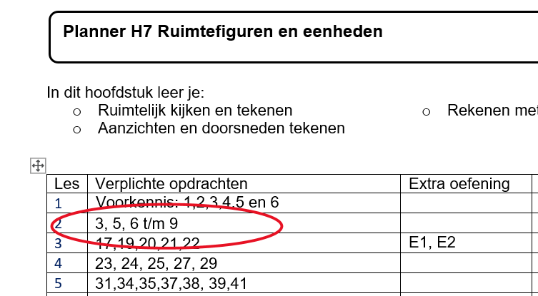
Zelfstandig werken
DIY
Studiewijzer H7.

Slide 11
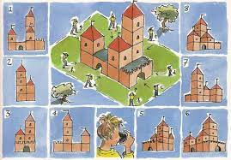
7.2 aanzichten
Van verschillende kanten iets bekijken
Voor-
Achter-
Linkerzij-
Rechterzij-
Boven-
Video

Slide 12
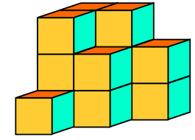
7.2 aanzichten
KUBUS-BOUWWERKEN
Hoeveel kubussen kan je zien van een bepaalde kant.

Slide 13
7.2 aanzichten
KUBUS-BOUWWERKEN
Wat zie je als je ervoor staat?

Slide 14
7.2 aanzichten
KUBUS-BOUWWERKEN
Wat zie je als je er rechtsvoor staat?

Slide 15
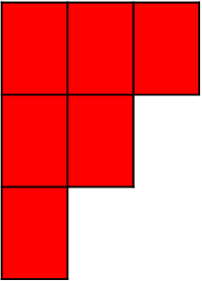
7.2 aanzichten
KUBUS-BOUWWERKEN
Wat zie je als je er van boven naar kijkt?

Slide 16
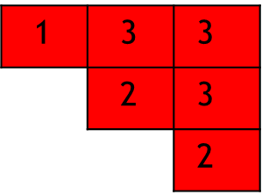
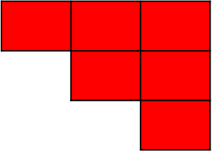
7.2 aanzichten
KUBUS-BOUWWERKEN
Wat zie je als je er van boven naar kijkt?
Geef aan hoeveel blokjes hoog de stapel is.

Slide 17
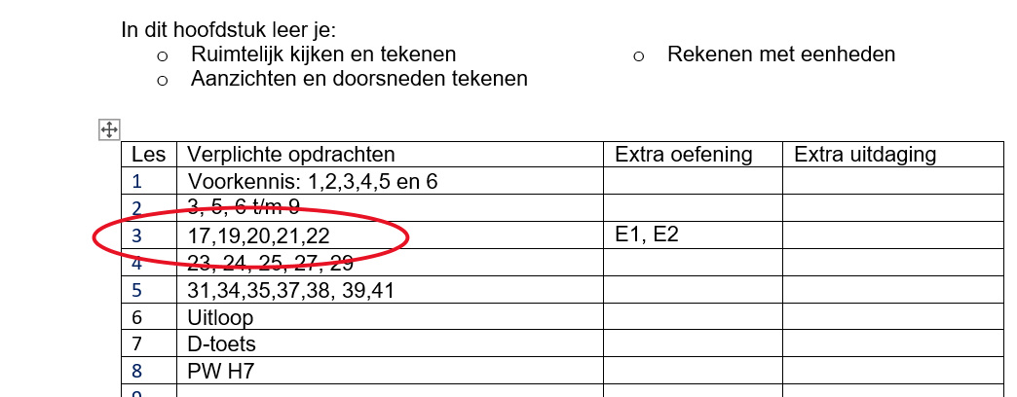
Zelfstandig werken
DIY
Studiewijzer H7.

Slide 18
Maateenheden omrekenen
Afstands-, oppervlakte- en inhoudsmaten.

Slide 19
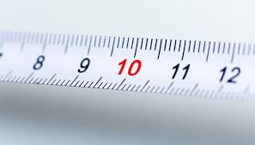
Algemeen - Meters
Millimeter (mm)
Centimeter (cm)
Decimeter (dm)
Meter (m)
Decameter (dam)
Hectometer (hm)
Kilometer (km)

Slide 20
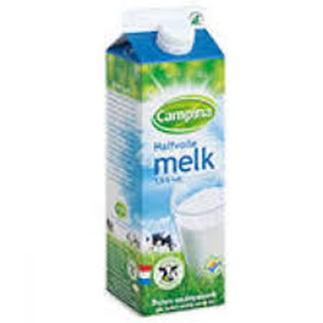
Algemeen - Liter
Milliliter (ml)
Centiliter (cl)
Deciliter (dl)
Liter (l)

Slide 21
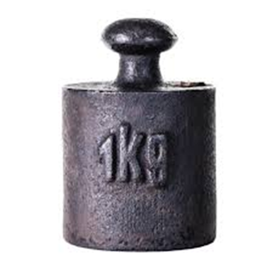
Algemeen - Gewicht
Milligram (mg)
Gram (g)
Kilogram (kg)
Ton (t)

Slide 22
De drie vragen
Vraag 1: Hoeveel stapjes?
Vraag 2: Delen of vermenigvuldigen?
Vraag 3: Wat is de factor?

Slide 23
Vraag 1: hoeveel stapjes?
Tel het aantal stapjes tussen oude en nieuwe maat.
mm – cm – dm – m – dam – hm – km
ml – cl – dl – l
mg – g – kg – ton

Slide 24
Vraag 2: Delen of vermenigvuldigen
Maateenheid KLEINER?
dan getallen juist GROTER!
Dus: vermenigvuldigen!

Slide 25
Vraag 2: Delen of vermenigvuldigen
Maateenheid GROTER?
dan getallen juist KLEINER!
Dus: delen!

Slide 26
Vraag 3: De factor?
mm – cm – dm – m
factor = 10
mm² – cm² – dm² – m²
factor = 100
mm³ – cm³ – dm³ – m³
factor = 1000
2 in de maat dan ook 2 nullen
3 in de maat dan ook 3 nullen

Slide 27
Vraag 3: De factor?
ml – cl – dl – l
factor = 10
mg– g – kg – t
factor = 1000

Slide 28
Onthoud:
1 Liter = 1 dm³
Hoeveel dm³ = 500ml?
500ml = 0,5 L = 0,5 dm³
Hoeveel liter is 2500cm³?
2500 cm³ = 2,5 dm³ = 2,5 L

Slide 29
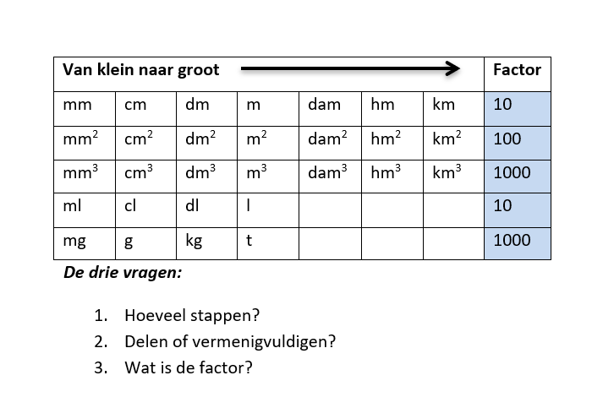
Matenkaart
Alle informatie bij elkaar

Slide 30
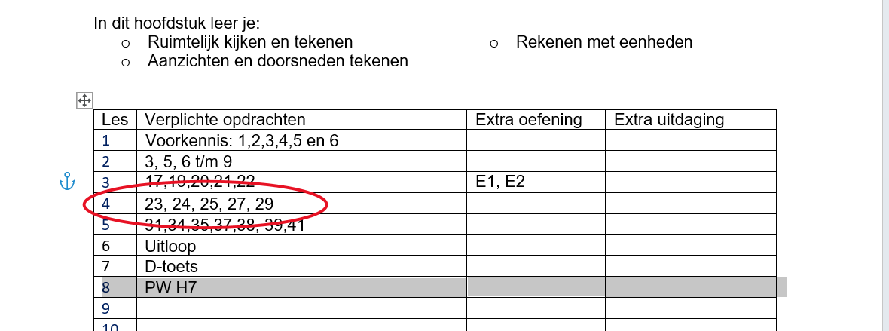
Zelfstandig werken
DIY
Studiewijzer H7.

Slide 31
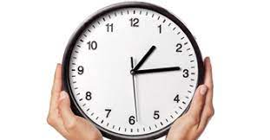
H7 Extra.
Maateenheden van tijd.
Rekenen met tijd.

Slide 32
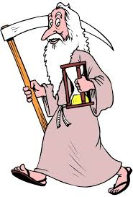
Eenheden van tijd
De tijd vliegt..
Seconden
Minuten
Uren
Dagen
Weken
Maanden
Kwartalen
Jaren
Decennia
Eeuwen
Millennia
Eons

Slide 33
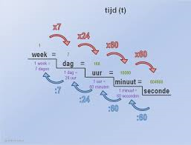
Eenheden van tijd
Welke moet je kennen?
1 millennium = 10 eeuwen of 1000 jaar
1 eeuw = 100 jaar
1 jaar = 365 dagen of 12 maanden of 4 kwartalen of 52 weken
1 kwartaal = 3 maanden of 13 weken
1 week = 7 dagen
1 dag = 24 uur
1 uur = 60 minuten
1 minuut = 60 seconden

Slide 34
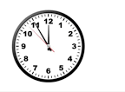
Tijdeenheden omrekenen
Van minuten naar uur:
  Minuten delen door 60. Voor de komma staan dan de hele uren. Die hele uren haal je uit de som. Wat resteert zijn minuten.
  Voorbeeld: 165 minuten naar hele uren en minuten.
  165 : 60 = 2,75
  2 hele uren (= 120 minuten)
  165 – 120 = 45 minuten over
  Antwoord: 2 uur en 45 minuten

Slide 35
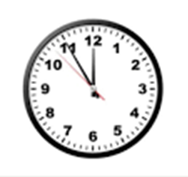
Tijdeenheden omrekenen
Van seconden naar minuten:
  Seconden delen door 60. Voor de komma staan dan de hele minuten. Die hele minuten haal je uit de som. Wat resteert zijn seconden.
  Voorbeeld: 250 seconden naar hele minuten en seconden.
  250 : 60 = 4,166
  4 hele minuten (= 240 seconden)
  250 – 240 = 10 seconden over
  Antwoord: 4 minuten en 10 seconden

Slide 36
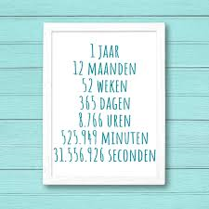
Tijdeenheden omrekenen
Van uren naar dagen:
  Uren delen door 24. Voor de komma staan dan de hele dagen. Die hele dagen haal je uit de som. Wat resteert zijn uren.
  Bijv. 280 uur is hoeveel hele dagen en uren?
  280: 24 = 11,66
  11 hele dagen
  11 x 24 = 264 uur
  280 – 264 = 16 uur over
  11 dagen en 16 uur.

Slide 37
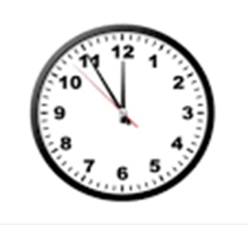
Tijdeenheden omrekenen, vanuit decimale getallen
Van uren naar minuten:
  Voor de komma staan dan de hele uren. Die hele uren haal je uit de som. Wat overblijft (de decimalen) vermenigvuldig je met 60.
  Voorbeeld: 3,7 uur naar hele uren en minuten.
  3 hele uren
  0,7 x 60 = 42 minuten
  3 uur en 42 minuten

Slide 38

Tijdeenheden omrekenen, vanuit decimale getallen
Van jaren naar dagen:
  Voor de komma staan dan de hele jaren. Die hele jaren haal je uit de som. Wat overblijft (de decimalen) vermenigvuldig je met 365.
  Voorbeeld: 25,67 jaar naar hele jaren en dagen.
  25 hele jaren
  0,67 x 365 = 245 dagen
  25 jaar en 245 dagen

Slide 39
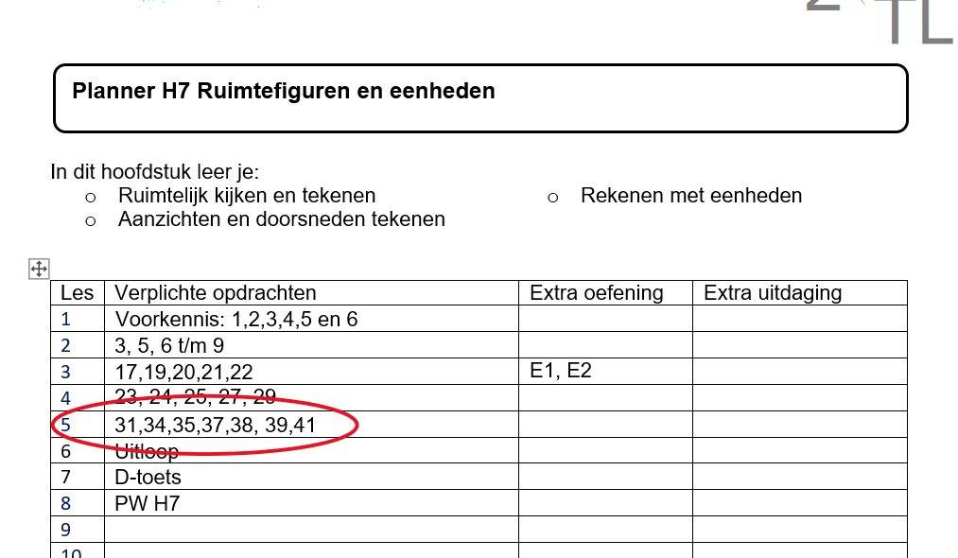
Zelfstandig werken
DIY
H7 studiewijzer

Slide 40
D-toets
Opgaves:
Blz: 175
1,2,3 – 5,6 – 7,9, 13 en 14.

Slide 41
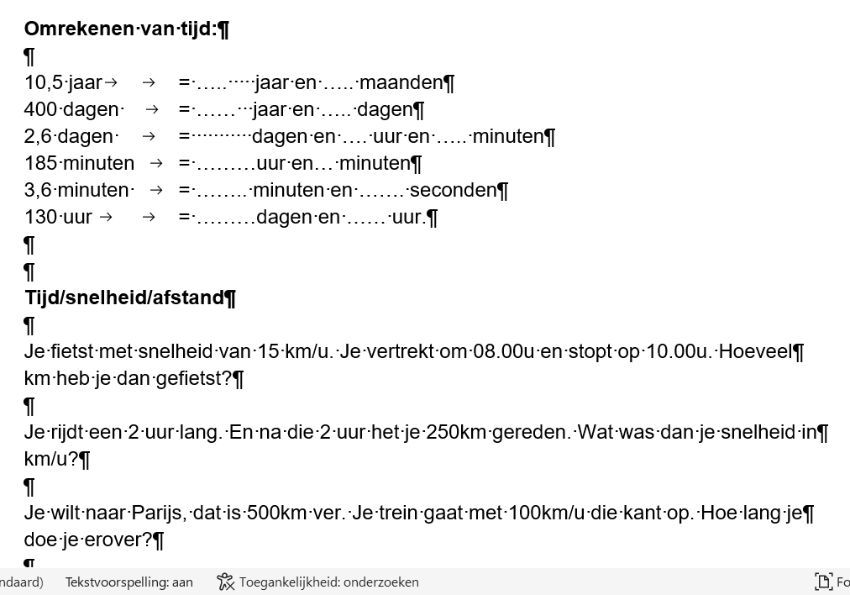
Oefenen

Slide 42
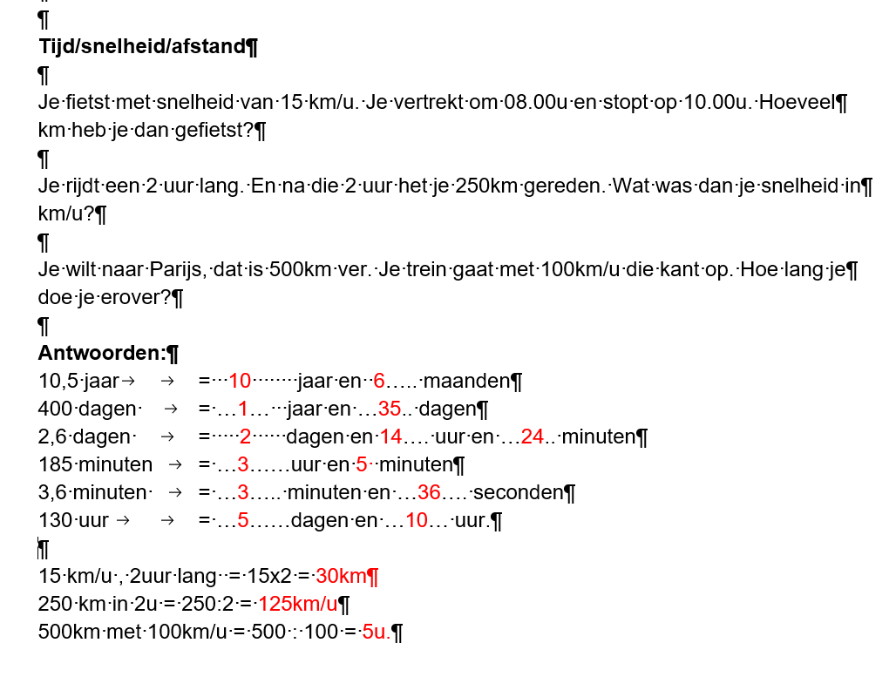
Antwoorden

Slide 43
proefwerkweek
Bladzijde 168 opgave 25
Bladzijde 169 opgave 27
Bladzijde 171 opgave 31

